Slide 1
Musik in Uganda
Verfasser: Noel Backhaus
Klasse: Jahrgangsstufe 1
Fach: Musik
Lehrkraft: Herr Schmitt
Datum: 18.04.2024

Slide 2
Inhalt
1. Vorwort
2. Meine Eindrücke
3. Traditionelle Musik in Uganda
4. Prozess der Transformation
5. Moderne westliche Musik in Uganda
6. Neue Musikstile
7. Fazit
8. Quellen

Slide 3
1. Vorwort
Leitfrage: Wie wurde die traditionelle Musik Ugandas von westlicher Musik beeinflusst?

Slide 4
2. Meine Eindrücke

Slide 5
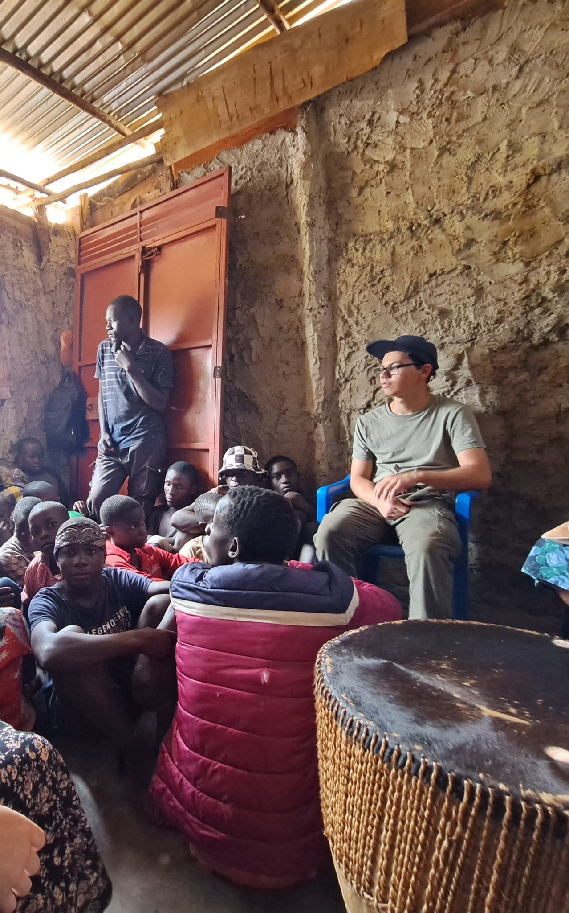
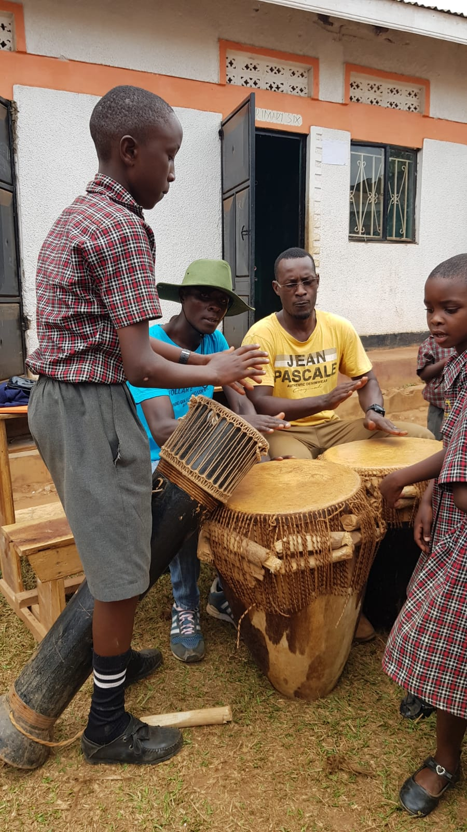
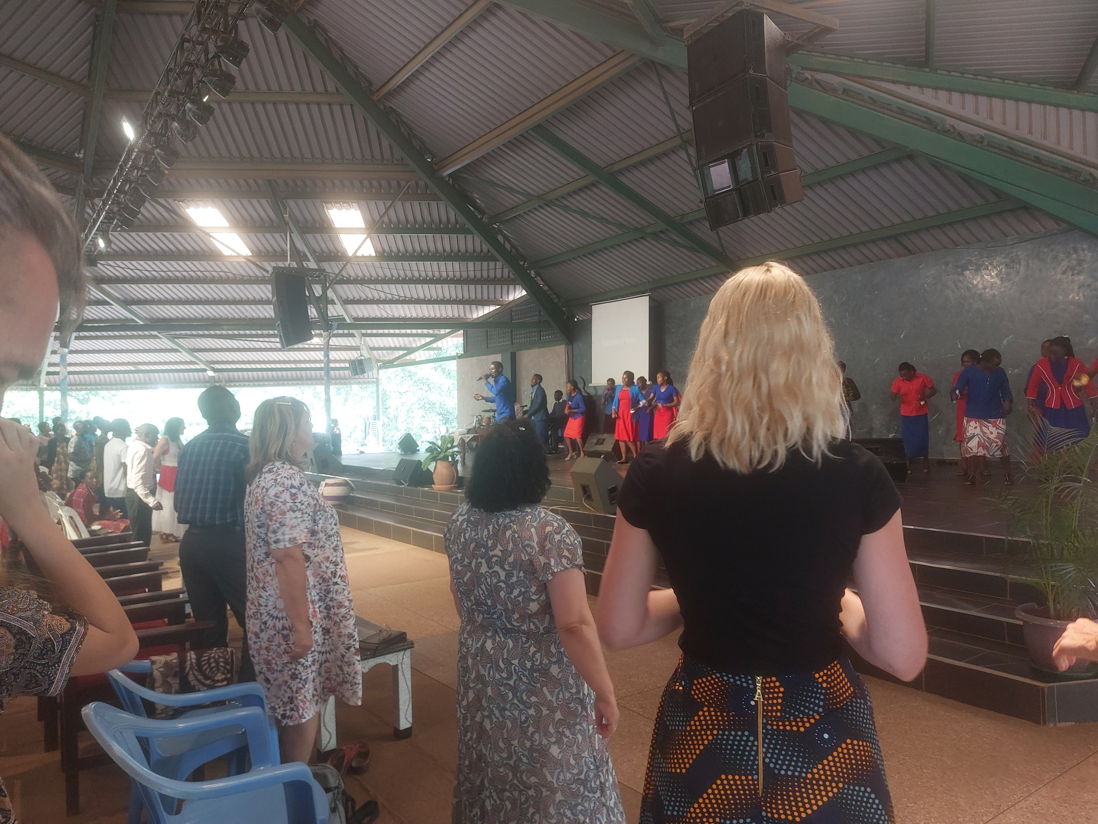
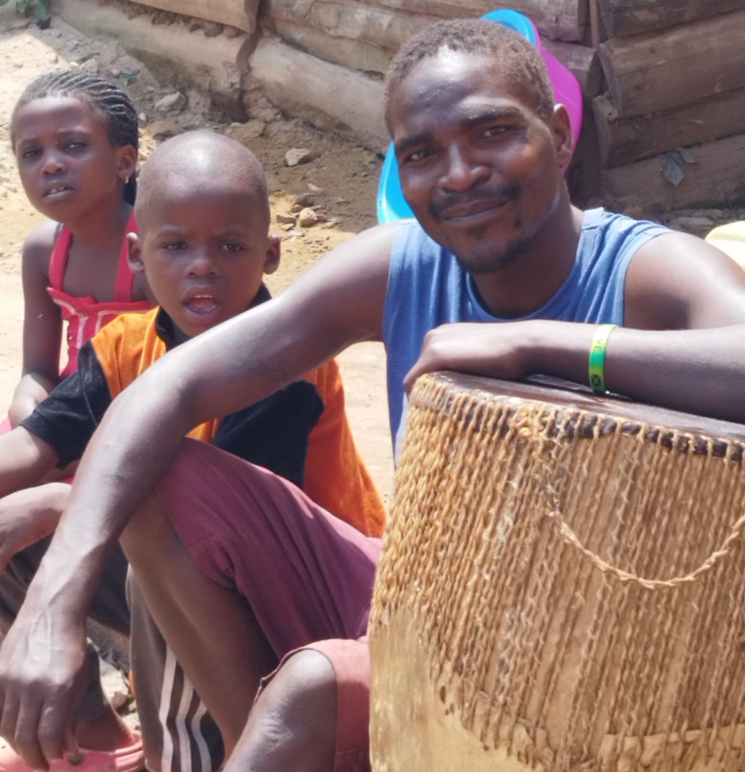
Prayer Mountain
Slums
Schule
Slums

Slide 6
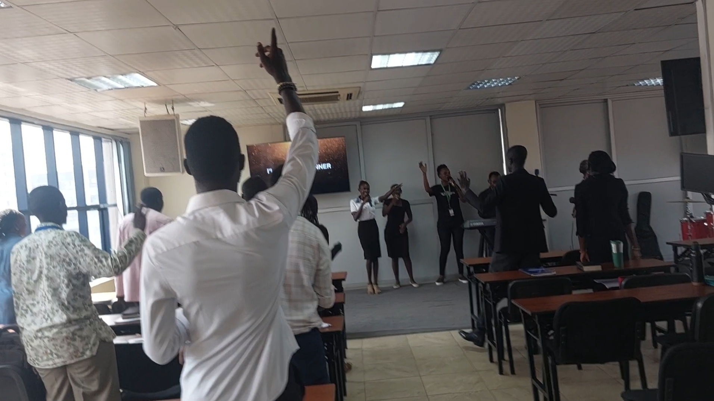
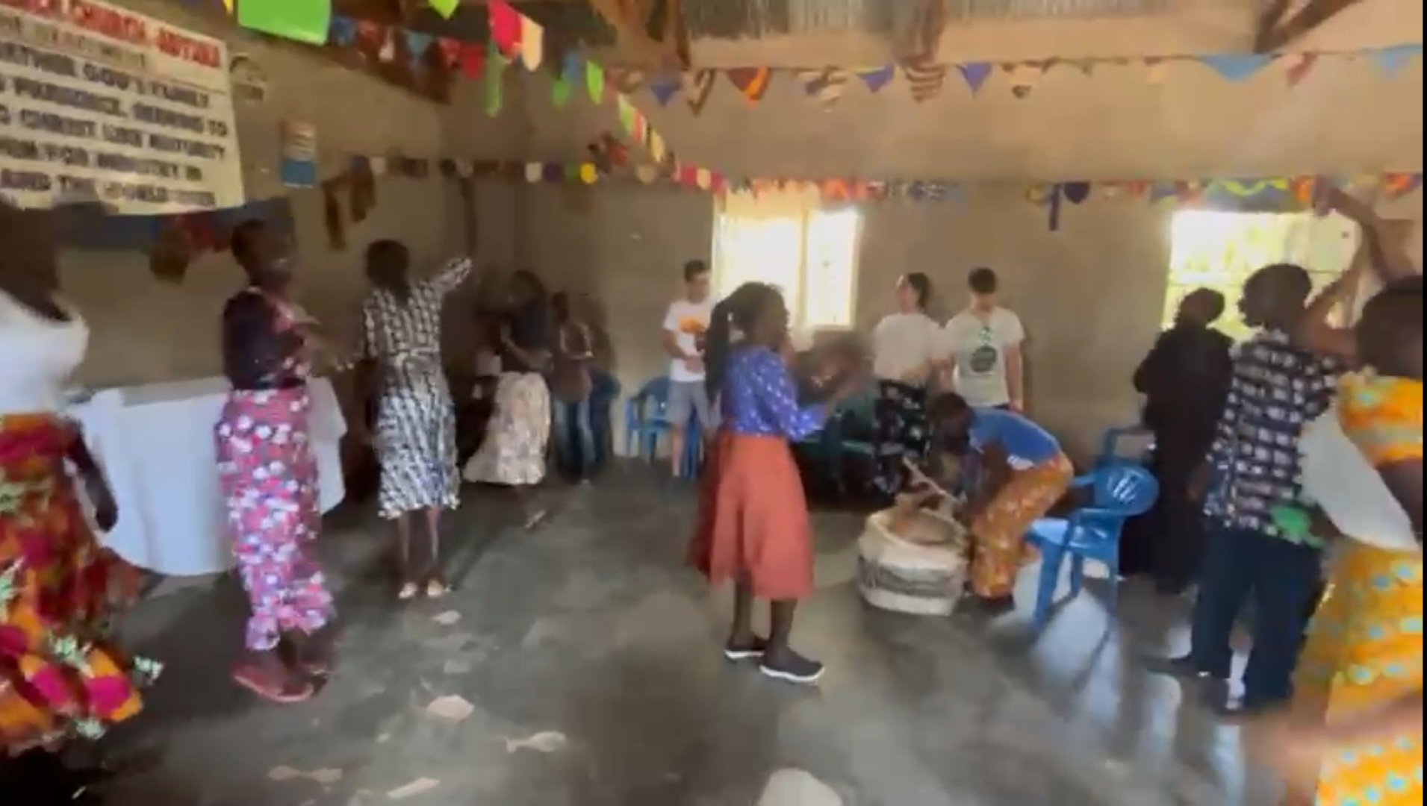
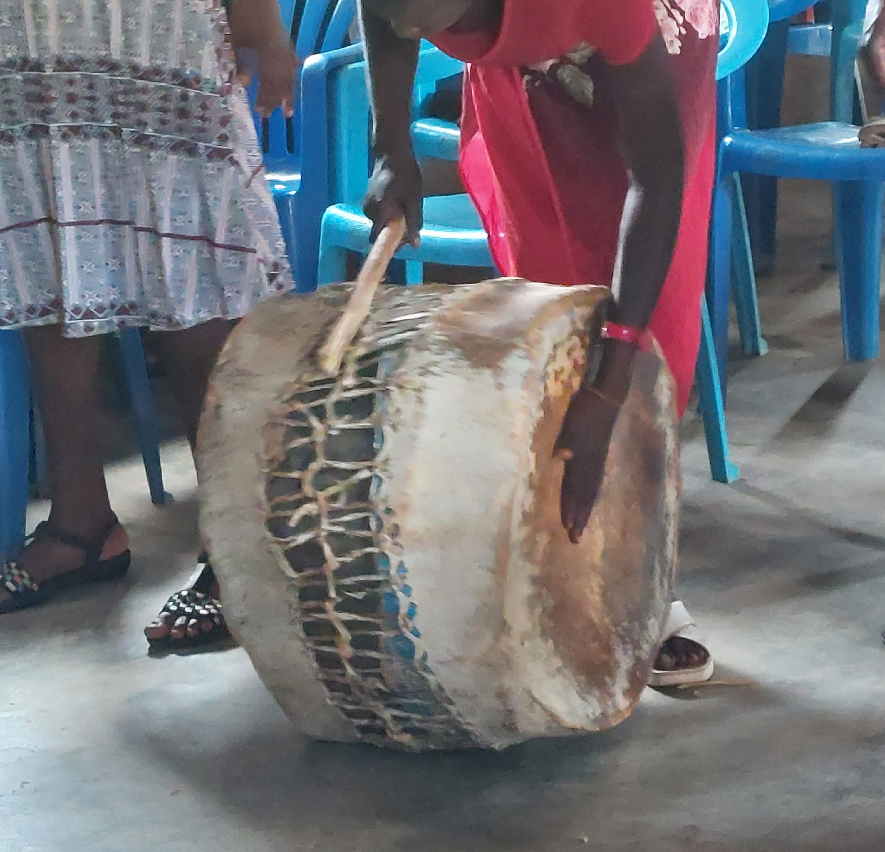
Gottesdienst mit Trommel in Lira
Bibelschule in Kampala

Slide 7
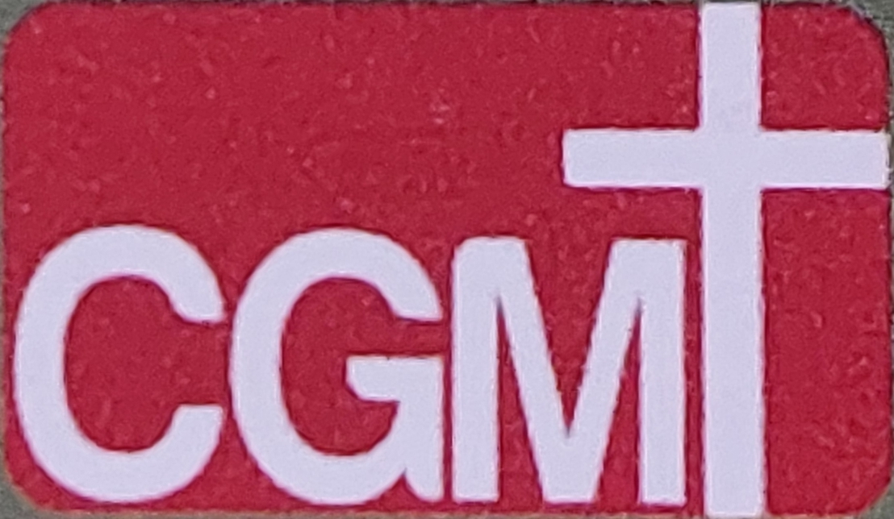
2. Meine Eindrücke
Verein: Chosen Generation Ministry e.V.
Sprache: Luganda, Swahili oder Englisch
Instrumente: unterschiedliche Trommeln
Veranstaltungstechnik: manchmal vorhanden
Tanz: immer Bewegung dabei, z.B. Händeklatschen,
Hüpfen, Drehen
Anwendung: Gottesdienste, Andachten,
Alltag, Hochzeiten

Slide 8
3. Traditionelle Musik in Uganda
3.1 Definition:
Musik die in Uganda gespielt wurde, bevor die Europäer kamen und andere Musik und
Einflüsse mitbrachten

Slide 9
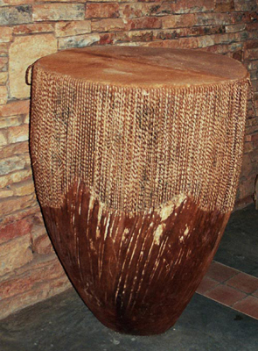
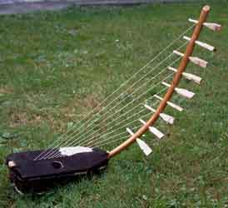
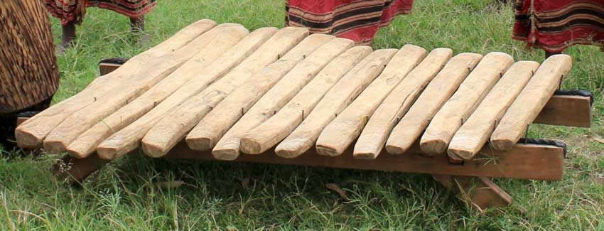
3.2 Merkmale 3.2.1 Instrumente
Uganda drum
Bogenharfe (Adungu)
Amadinda-Xylophon

Slide 10
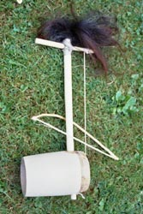
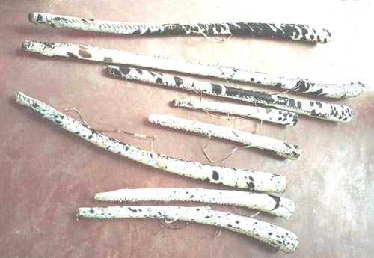
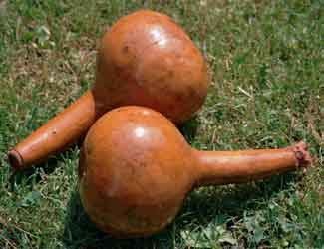
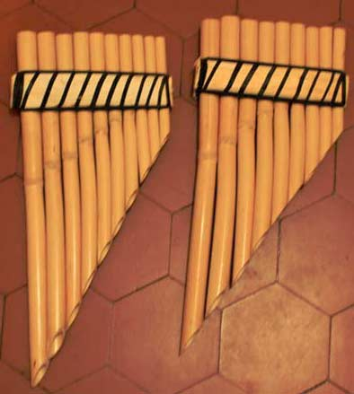
3.2.1 Instrumente
Hörner (Agwara)
Röhrenspießgeige (Endingidi)
Rasseln (Ensaasi)
Panflöten (Enkwanzi)

Slide 11
3.2.2 Melodik, Harmonik, Rhythmik
Melodik im Gesang und in der Instrumentalmusik vorhanden
Verbaler Charakter der Melodien (Tonhöhen entscheiden über Bedeutung des Textes)
Geringe Bedeutung der Melodie, einfache Melodien, wiederholend (Call and Response)
Kaum ausgeprägte Harmonik, geringe Bedeutung der Harmonik
Hohe Bedeutung der Rhythmik in Kombination mit Bewegung und Tanz
„Pattern“, die immer wieder wiederholt und variiert werden können
Synkopen = rhythmische Verschiebung, für Europäer ungewohnte Betonung

Slide 12
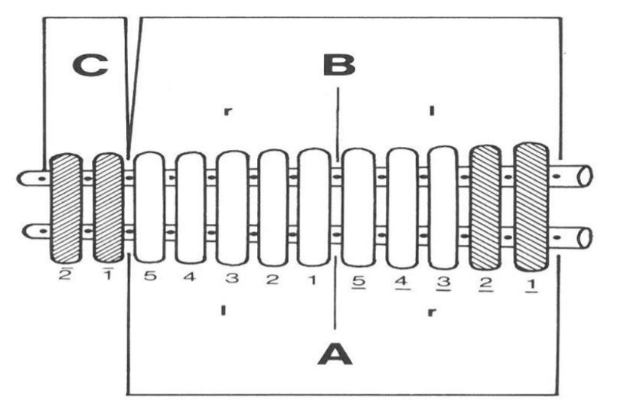
3.2.3 Tonsystem
Pentatonik oder Heptatonik = Einteilung der Oktave in fünf bzw. sieben Töne

Slide 13
3.2.4 Notation
Keine Notation im westlichen Sinn
Orale Notation = Melodien durch Texte merken

Slide 14
3.3 Vorkommen
Damals:
Anlässe der Könige
Dörfer, gemeinschaftliche Angelegenheiten
Heute:
Anlässe der Könige
Dörfer und Städte, gemeinschaftliche Angelegenheiten
Erhaltung der Kultur

Slide 15
4. Prozess der Transformation

Slide 16
4.1 19. – 20. Jahrhundert
Westliche Kirchenlieder wurden auf Luganda übersetzt und in den Kirchen gesungen
Austausch der Stämme untereinander
Veränderungen durch Globalisierung, schnellerer Austausch von Musik möglich
Neue Musikstile, z.B. „Kadongo Kamu“, „Kidandali“ (Afrobeat), Dancehall, HipHop und Gospel
4.2 20. - 21. Jahrhundert

Slide 17
5. Moderne westliche Musik in Uganda
5.1 Definition:
alle Musikströmungen, die ihren Ursprung im europäischen und nordamerikanischen Raum haben und in der Moderne, also ungefähr ab dem 19. Jahrhundert entstanden sind.

Slide 18
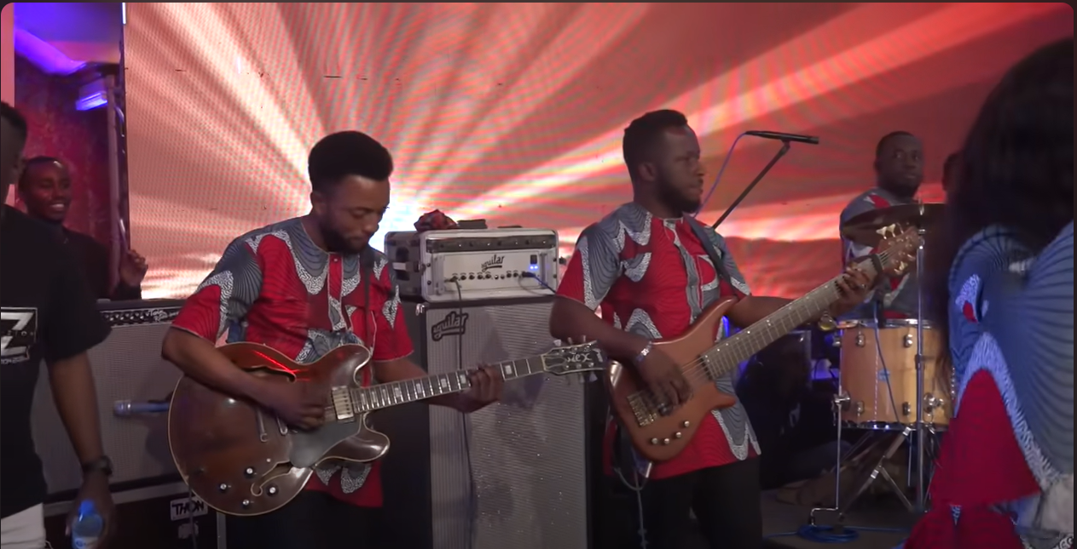
5.2 Merkmale 5.2.1 Instrumente und Veranstaltungstechnik
Schlagzeug, E-Bass, E-Gitarre und Keyboard (Pop)
Trompete, Posaune, Horn, Tuba, Schlagzeug (Jazz)
Mischpulte, Verstärker, Lautsprecherboxen, Monitor-Boxen und Mikrophone

Slide 19
5.2.2 Melodik, Harmonik, Rhythmik
Ästhetischer Charakter und Zweck der Melodik
Dur- und Moll-Akkorde in der Harmonik
4/4 Takt in der Rhythmik, Betonung auf den Zählzeiten eins und drei

Slide 20
5.2.3 Tonsystem
Acht Töne
Ganz- und Halbtonschritte
Dur: Halbtonschritte bei 3/4, 7/8
Moll: Halbtonschritte bei 2/3, 5/6
Klare Festlegung der Tonabstände

Slide 21
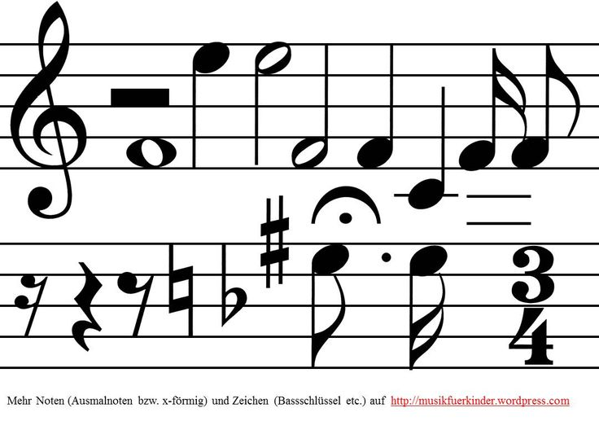
3.2.4 Notation
Notenschrift
Tonhöhen
Lautstärke
Länge der Töne und Pausen
Geschwindigkeit (ungefähr)

Slide 22
5.3 Vorkommen
Streamingdienste
CDs
Westliche Organisationen

Slide 23
6. Neue Musikstile in Uganda

Slide 24
6.1 Kidandali (Afrobeat)
Rapmusik
Luganda, Swahili oder Englisch
Elektronische Beats mit wenig Variabilität
Männliche und weibliche Rapper
Musikvideos verdeutlichen Status des Rappers

Slide 25
6.2 Gospel
Unterscheidung zwischen Praise und Worship
Luganda, Swahili oder Englisch
Verwendung von traditionellen Trommeln
Moderne Veranstaltungstechnik in Kampala
Tanz und Bewegung integriert

Slide 26
7. Fazit

Slide 27
Quellen
Bücher:
Speke, John Hanning: ‘Die‘ Entdeckung der Nilquellen (Band 1), Leipzig 1864.
Speke, John Hanning: ‘Die‘ Entdeckung der Nilquellen (Band 2), Leipzig 1864.
Kubik, Gerhard: Zum Verstehen afrikanischer Musik. Aufsätze, 2. Auflage, Wien 2004.
Aufsätze in Zeitschriften:
Wachsmann, Klaus: „A Century of Change in the folk music of an African tribe.“, in: Journal of the International Folk Music Council 10 (1958), S.52-56.
Frei, Marco: „Musik als Überlebensmittel. Wie die Initiative "LAB Uganda" Flüchtlingen in Ostafrika eine echte Chance gibt“, in: Das Orchester: Magazin für Musiker und Management 71/5 (2023), S.28-31.
Gray, Catherine: „Compositional Techniques in Roman Catholic Church Music in Uganda.“, in: British Journal of Ethnomusicology 4 (1995), S.135-55.

Slide 28
Quellen
Internetquellen:
Kubik, Gerhard: „Ostafrika“ (2016), online unter: https://www.mgg-online.com/article?id=mgg15863&v=1.1&rs=id-46b5b7ae-83ca-a8c5-a77f-0ee0ead3f36b (28.03.2024).
Wechner, Erich: „Afrikanische Musik verstehen“ (2019), online unter: https://diglib.uibk.ac.at/ulbtirolhs/content/pagetext/4492752 (28.03.2024).
Albi: „Traditional Instruments of the Uganda people“ (1998), online unter: https://www.face-music.ch/instrum/uganda_instrumde.html (28.03.2024).
Engelbaet: „Evaristo Muyinda“ (2023), online unter: https://de.wikipedia.org/wiki/Evaristo_Muyinda (02.04.2024).
Turyamureeba, Roberto: „Frauen in Uganda“ (2022), online unter: https://www.forum-weltkirche.de/hefte/2022/heft-5-frauen-gestalten-kirche/laenderbericht-uganda/ (15.04.2024).
Wikipedia: „Music of Uganda“ (2024), online unter: https://en.wikipedia.org/wiki/Music_of_Uganda#Traditional_Music_from_different_Regions_of_Uganda (15.04.2024).

Slide 29
Quellen
Abbildungen:
Abb.1 – 10: eigene Bilder.
Abb.11 – 17: https://www.face-music.ch/instrum/uganda_instrumde.html (17.04.2024).
Abb.18: Wechner, Erich: „Afrikanische Musik verstehen“ (2019), online unter: https://diglib.uibk.ac.at/ulbtirolhs/content/pagetext/4492752 (28.03.2024).
Abb.19: https://www.youtube.com/watch?v=OIsJILAd04s, 3:39
Abb.20: https://www.pinterest.de/pin/835347430853492262/

